Slide 1
Юнармейский отряд “Сокол”
МКОУ “Воскресенская СОШ”
Жизнь и активность отряда

Slide 2
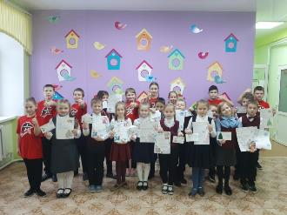
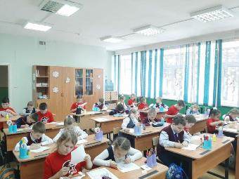
юные юнармейцы отряда "Сокол" решили помочь ученикам 1-го класса в написании писем дедушке Морозу.

Slide 3
Акция “Покорми птиц зимой”
Юнармейцы отряда "Сокол" Романов Артём и Волошина Алина приняли участие в акции "Покорми птиц зимой". Они смастерили своими руками кормушки и наполнили их вкусняшками для птиц. Кормушки разместили на территории МКОУ "Воскресенская СОШ" им.М.В.Угарова.

Slide 4
Участники акции “Покорми птиц зимой”

Slide 5
День Героев Отечества
9 декабря в России отмечают День Героев Отечества. Юнармейцы отряда «Сокол» Кировского района приняли активное участие в акции, посвящённой Дню Героев Отечества «Гордимся славою героев». Они возложили цветы к могиле Героя Советского Союза Михаила Владимировича Угарова, к Братской могиле в с.Воскресенск и Обелиску войнам-односельчанам. Почтили память погибших минутой молчания

Slide 9
Международная акция "Тест по истории Великой Отечественной
В МКОУ "Воскресенская СОШ" им.М.В.Угарова 3 декабря, прошла международная акция "Тест по истории Великой Отечественной войны". Участниками этой акции стали юнармейцы отряда "Сокол" 8 и 11 классов

Slide 10
Участники акции

Slide 11
Юнармейцы отряда «Сокол» МКОУ «Воскресенская СОШ» им.М.В.Угарова Кировского района провели акцию «Мы выбираем жизнь»! Во всемирный день борьбы с ВИЧ инфекцией

Slide 12
День неизвестного солдата
Юнармейцы отряда "Сокол" МКОУ "Воскресенская СОШ" им.М.В.Угарова Кировского района приняли участие в акции, посвященной Дню Неизвестного солдата «Имя твоё неизвестно, подвиг твой бессмертен» . Они возложили цветы к Братской могиле в с.Воскресенск и Обелиску войнам-односельчанам. Почтили память погибших минутой молчания.

Slide 15
Юнармейцы отряда "Сокол" МКОУ "Воскресенская СОШ" им.М.В.Угарова почтили память Героя Советского Союза Михаила Владимировича Угарова.

Slide 16
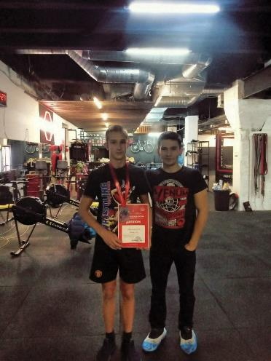
Юнармеец отряда “Cокол” Трифонов Вадим выполнил норматив КМС на чемпионате кубка России по стритлифтингу

Slide 17
Юнармейцы отряда "Сокол" МКОУ "Воскресенская СОШ" им.М.В.Угарова на открытии ледовой арены им.генерала армии В.И.Исакова

Slide 18
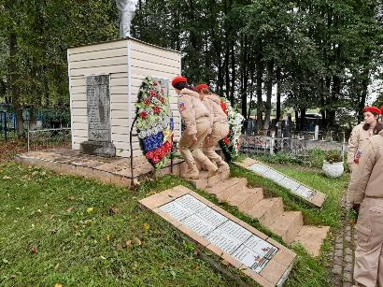
Юнармейцы отряда "Сокол" МКОУ "Воскресенская СОШ" им.М.В.Угарова Кировского района приняли участие в акции "Наша благодарность воинам-освободителям!"

Slide 19
Проект “Патриотический поход”
Отряд "Сокол" МКОУ "Воскресенской СОШ" им М.В.Угарова Кировского района Калужской области принял участие в проекте "Патриотический поход "Лазинки-Высокое-Слузна-"Гнездиловская высота". 42 юнармейца совершили на территории Спас-Деменского района Калужской области поход по местам боевой славы, связанным с историей Великой Отечественной войны.

Slide 23
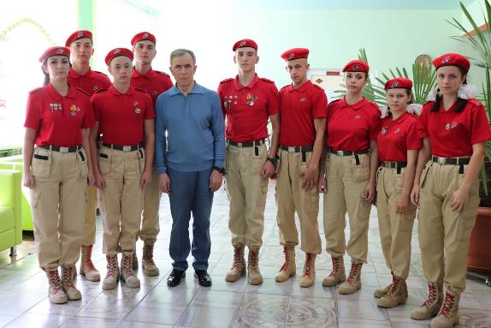
Ребята юнармейцы поздравили Владимира Ильича с днём рождения и подарили ему маленьких юнармейцев-хранителей, сделанных своими руками

Slide 24
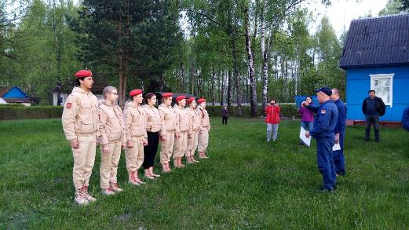
Третье поколение юноармейцев (8 человек) Воскресенской школы покорили небо.

Slide 25
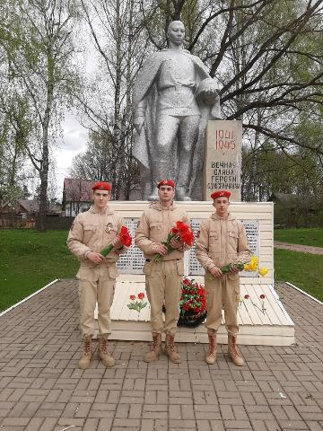
Юнармейцы отряда "Сокол" в честь 75-летия Великой Победы возложили цветы к Братской могиле в с.Воскресенск

